Slide 1
Типы обществ. Постиндустриальное (информационное) общество и ег о особенности. Роль массовой коммуникации в современном обществе

Slide 2
Напоминание: Общество - это
обособившаяся от природы, но тесно с ней связанная часть материально мира, включающая в себя совокупность всех способов взаимодействия и форм объединения людей, в которых выражается их всесторонняя зависимость друг от друга.

Slide 3
Типология обществ
Типология обществ – это классификация общественных формаций на основе их основных характеристик и структурных особенностей.
Основные отличия:
социально-экономические характеристики
Политические характеристики
культурные характеристики.

Slide 4
Традиционное общество
Традиционное общество – это тип общества, основанный на традициях, обычаях и религиозных верованиях.
Оно характеризуется стабильностью и низким уровнем изменений.
В таком обществе важную роль играют семья, родственные связи и община.

Slide 5
Характерные особенности традиционного общества:
➢ зависимость организации социальной жизни от религиозных или мифологических представлений;
➢ цикличность (а не поступательность) развития;
➢ коллективистский характер общества и притупление персонального (личностного) начала;
➢ авторитарный характер власти;
➢ отсутствие способности производить не для насущных потребностей, а ради будущего;
➢ преобладание традиции над нововведениями (инновациями).

Slide 6
Чувство времени в традиционном обществе Наиболее важный аспект восприятия времени в традиционном обществе — это связь с природой. Человек чувствовал себя частью природы и замечал регулярные преемственные изменения в окружающем мире
Фактор | Описание
Природные циклы | Смена дня и ночи, сезоны, фазы луны
Социальные события | Свадьбы, похороны, ежедневные ритуалы
Восприятие времени в традиционном обществе базировалось на опыте, передаче знаний и образцах поведения от поколения к поколению.
Люди учились распознавать и понимать цикличность процессов, что помогало им приспособиться к окружающей среде и общественным требованиям.
Время представлялось как естественная и необходимая составляющая жизни, что вносило чувство стабильности и предсказуемости в повседневную рутины традиционной культуры.

Slide 7
Промышленное общество
Промышленное общество – это тип общества, в котором основным источником экономической деятельности является промышленность.
В промышленном обществе происходит переход от ручного труда к массовому производству с использованием машин и технологий.
Переход через промы́шленную револю́цию (промы́шленный переворо́т, Вели́кая индустриа́льная револю́ция или Пе́рвая промы́шленная револю́ция) — массовый переход от ручного труда к машинному, от мануфактуры к фабрике, произошедший в ведущих государствах мира в XVIII—XIX веках.

Slide 8
Основные характеристики промышленного общества:
Индустриализация:
Промышленное общество характеризуется интенсивным развитием промышленности и производства. Происходит массовое производство товаров и услуг с использованием механизации и автоматизации.
Разделение труда:
В промышленном обществе труд становится все более специализированным. Работники выполняют узкоспециализированные задачи, что повышает эффективность производства.
Урбанизация:
В промышленном обществе происходит массовая миграция населения из сельской местности в города в поисках работы в промышленных предприятиях. Города становятся центрами экономической и социальной активности.
Развитие технологий:
Промышленное общество характеризуется инновациями и развитием технологий. Новые изобретения и открытия улучшают производственные процессы и повышают уровень жизни.
Рационализация:
В промышленном обществе рациональность и эффективность становятся важными ценностями. Принятие решений основывается на логике и научных принципах, а не на традициях и обычаях.
Промышленное общество приводит к существенным изменениям в социальной структуре и культуре общества. Оно отличается от традиционного общества и является промежуточным этапом в развитии общества перед переходом к постиндустриальному обществу.

Slide 9
Разделение труда
А.ситВот как в книге "Исследование о природе и причинах богатства народов" А. Смит описывает производство булавок: "Один человек вытягивает проволоку, другой выпрямляет ее, третий отрезает, четвертый затачивает, пятый расплющивает ее верхушку для получения шляпки; для того, чтобы сделать шляпку, требуется два или три отдельных действия; надень ее — следующая операция, побелить булавки — еще одна; целое ремесло — завернуть их в бумагу; таким образом, важное дело производства булавок подразделяется примерно на восемнадцать отдельных операций, которые в одних мануфактурах выполняются разными рабочими, а в других — две или три из них могут выполняться одним и тем же человеком". ( Смит А. Исследование о природе и причинах богатства народов.)

Slide 10
Трансформация времени
Экономическая теория (Дж.Р.Кейнс)
Экономич.трансформация -> высвобождение свободного времени -> смена социальных институтов
Техноутопическая теория
Научный прогресс ->экономическая трансформация -> высвобождение свобоного времени -> смена социальных институтов
Социалистическая теория (В.И.Ленин)
Перестройка социальных институтов -> освобождение времени -> изменение технологического уклада
ВЫВОД: жесткое структурирование времени трансформировало время на нормированное занятое и свободное

Slide 11
Постиндустриальное общество
Постиндустриальное общество – это социально-экономическая формация, которая характеризуется переходом от преобладания промышленного производства к преобладанию информационных технологий, услуг и знаний.
Главные отличительные черты:
постиндустриального общества от индустриального — очень высокая производительность труда, высокое качество жизни, преобладающий сектор инновационной экономики с высокими технологиями и венчурным бизнесом.

Slide 12
Основные характеристики постиндустриального общества:
Информационная экономика:
В постиндустриальном обществе информация становится основным ресурсом и источником производства. Компьютеры, интернет и другие технологии информации играют важную роль в экономике и обществе.
Сервисная индустрия:
Вместо производства товаров, в постиндустриальном обществе основное внимание уделяется предоставлению услуг. Работники в сфере образования, здравоохранения, финансов и других сферах услуг становятся основной рабочей силой.
Глобализация:
В постиндустриальном обществе происходит интенсивная международная торговля и обмен информацией. Границы между странами становятся менее значимыми, а мировая экономика становится все более взаимозависимой.
Информационные технологии:
Компьютеры, смартфоны, интернет и другие технологии позволяют людям обмениваться информацией, работать удаленно и получать доступ к различным услугам.
Изменение социальной структуры:
Рост сервисной индустрии и информационных технологий приводит к изменению профессиональных ролей и требований к навыкам.

Slide 13
Информационное общество
Информационное общество – это тип общества, в котором информационные технологии играют ключевую роль в экономике, культуре и социальной организации. Оно характеризуется высокой степенью развития информационных технологий и широким доступом к информации.

Slide 14
Особенности информационного общества:
Информационные технологии: В информационном обществе информационные технологии играют важную роль. Они позволяют обрабатывать, хранить и передавать информацию с высокой скоростью и эффективностью. Примеры информационных технологий включают компьютеры, интернет, мобильные устройства и т.д.
Цифровая экономика: В информационном обществе цифровая экономика становится основным источником экономического роста. Она основана на производстве и обработке информации, а также на развитии информационных услуг и продуктов.
Глобализация: Информационное общество характеризуется глобализацией, то есть интеграцией различных стран и регионов через информационные технологии. Это позволяет людям свободно обмениваться информацией, работать удаленно и получать доступ к различным услугам.
Изменение социальной структуры: В информационном обществе происходят изменения в социальной структуре. Рост сервисной индустрии и информационных технологий приводит к изменению профессиональных ролей и требований к навыкам.
Информационное общество отличается от промышленного общества и является следующим этапом в развитии общества. Оно имеет свои особенности и вызывает изменения в экономике, культуре и социальной структуре.

Slide 15
Анализ данных WVS, проведенный политологами Рональдом Инглхартом и Кристианом Вельцелем, утверждает, что в мире существует два основных измерения межкультурной изменчивости:
1) Традиционные ценности против секулярно-рациональных ценностей и
2) Ценности выживания в сравнении с ценностями самовыражения.
Традиционные ценности подчеркивают важность религии, детско-родительских связей, уважения к авторитетам и традиционных семейных ценностей. Люди, которые разделяют эти ценности, также отвергают разводы, аборты, эвтаназию и самоубийства. Эти общества отличаются высоким уровнем национальной гордости и националистическими взглядами.
Секулярно-рациональные ценности имеют противоположные предпочтения традиционным ценностям. В этих обществах меньше внимания уделяется религии, традиционным семейным ценностям и авторитету. Развод, аборт, эвтаназия и самоубийство считаются относительно приемлемыми. (Самоубийство не обязательно является более распространенным явлением.)
Ценности выживания делают акцент на экономической и физической безопасности. Это связано с относительно этноцентрическим мировоззрением и низким уровнем доверия и толерантности.
Ценности самовыражения придают большое значение защите окружающей среды, растущей терпимости к иностранцам, геям и лесбиянкам и гендерному равенству, а также растущим требованиям участия в принятии решений в экономической и политической жизни.

Slide 16
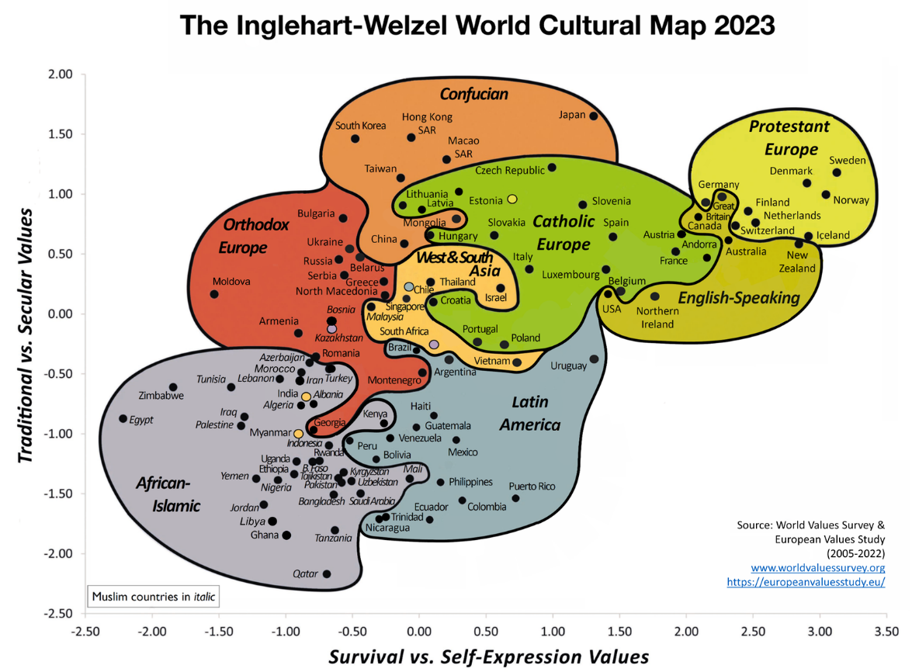

Slide 17
Роль массовых коммуникаций в современном обществе

Slide 18
КОММУНИКАЦИЯ (лат. communicatio, от communico – делать общим, делать сообща, связывать, общаться), взаимодействие людей и животных, предполагающее обмен информацией с помощью специализир. сигналов-посредников.
Ма́ссовая коммуника́ция, распространение информации специально предназначенными для этого социальными институтами (издательствами, агентствами, редакциями, студиями) среди массовой аудитории – анонимной, разнородной и рассредоточенной в пространстве.

Slide 19
Предпосылки:
Всеобщая грамотность
Технологии (от дешевой бумаги до интернета)

Slide 20
Как важнейший социальный институт современного общества массовая коммуникация выполняет определенные функции:
1. Информирование населения.
2. Идеологическое и политическое воздействие на массы.
3. Социальный контроль.
4. Создание и распространение новейших систем коллективной и индивидуальной связи.
5. Просвещение и развлечение.

Slide 21
Особенности:
Односторонняя направленность
Или Асинхронность (реципиенты могут отреагировать позже на сообщение)
Обезличенность
Публичность
=> влияние на восприятие общественных паттернов и обобщенного другого => соответствующая реакция на информацию.
Опосредованность (через спец средства – технологии, бумагу)
Неоднородность аудитории

Slide 22
Средства массовой коммуникации
Средства массовой коммуникации – это различные каналы и инструменты, которые используются для передачи информации и коммуникации с большим количеством людей. Они играют важную роль в современном обществе, позволяя людям получать новости, развлекаться, обмениваться мнениями и влиять на общественное мнение.
Телевидение
Радио
Пресса
Интернет:
Пресса, сайты и пр
ТВ, радио
+
Социальные сети
Месенджеры
Игры
Подкасты
Блоги

Slide 23
Теории массового сознания:
Спираль молчания — это концепция, согласно которой человек с большей вероятностью не будет публично выражать свое мнение, если он убежден, что оно в меньшинстве. И наоборот — если мы верим, что какая-то идея популярна, то, скорее всего, мы будем открыто эту ее поддерживать.
Окно Овертона – это концепция, которая подразумевает, что есть определенный круг мнений, убеждений, которые общество одобряет или отрицает. Это теория, которая позволяет внедрить в массовое сознание определенный образ, любую идею, какая б она не была глупая, любое правило за 6 шагов.
Теория информационных пузырей - — это эффект, который создается в персональных лентах новостей и рекомендаций каждого пользователя соцсетей или онлайн-сервисов из-за специальных алгоритмов. Лента автоматически подстраивается под предпочтения пользователя и в итоге наполняется контентом, к которому он проявляет наибольший интерес.

Slide 24
Как понимать и анализировать информацию, которую нам подают СМИ :
Используйте разные источники информации. Первый шаг к пониманию и анализу информации, которую нам подают СМИ, заключается в использовании различных источников информации. Это помогает узнать различные точки зрения и подходы к рассматриваемой теме и сделать собственные выводы. Вы можете использовать как традиционные СМИ, так и альтернативные источники, такие как блоги, подкасты и социальные сети.
Оценивайте надежность и достоверность источников. Некоторые СМИ могут представлять определенные политические и коммерческие интересы, которые могут влиять на содержание информации Важно проверять факты и сравнивать различные источники, чтобы убедиться в достоверности информации.
Учитесь распознавать манипуляции. Многие СМИ могут использовать различные приемы, чтобы повлиять на наши взгляды и мнения. Некоторые из них могут быть очевидными, такими как использование ярких картинок и заголовков, а некоторые могут быть более тонкими и скрытыми. К таким манипулятивным приемам относятся выбор определенных слов и фраз, использование эмоциональных подтекстов, игнорирование определенных фактов и т.д.
Разберитесь в терминах

Slide 25
Задание:
Выбрать сообщение в СМИ и проанализировать:
Тип сообщения (информационное, политическое, реклама, пропаганда)
Выразительные средства
Альтернативная инфа
Свое мнение

